Slide 1
Множење и дијељење децималних бројева
-вјежбање-

Slide 2
При множењу децималног броја декадном јединицом (10, 100, 1000...) децимална запета се помјера удесно за онолико мјеста колико декадна јединица има нула.
2,54 · 10 = 25,4

Slide 3
При дијељењу децималног броја декадном јединицом (10, 100, 1000...) децимална запета се помјера улијево за онолико мјеста колико декадна јединица има нула.
382,75 : 100 = 3,8275

Slide 4
Децималне бројеве множимо тако што их прво помножимо као да су природни, тј. без децималне запете, а затим производу одвојимо здесна улијево онолико децималних мјеста колико оба чиниоца заједно имају.
4,25 · 3,7
1275
+ 2975
15,725 (три децимална мјеста)

Slide 5
Дијељење децималног броја природним вршимо тако да када подијелимо цијели дио броја, препишемо децималну запету у резултату и настављамо дијелити даље .
25,8 : 6 = 4,3
18
0

Slide 6
Ако је дјелилац децималан број, онда се и дјељеник и дјелилац помноже одговарајућом декадном јединицом да дјелилац постане цијели број, па се онда дијели као у претходном случају.
18,06 : 0,7 = 180,6 : 7 = 25,8
40
56
0
· 10
· 10

Slide 7
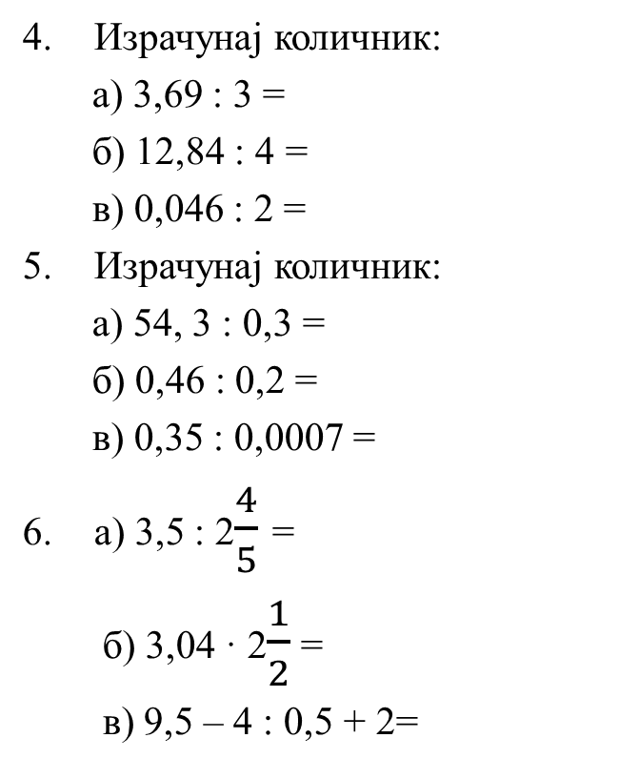
Задаци за вјежбање:
Израчунај:
а) 4,9 · 100 =
б) 2,53 · 100 =
в) 0,17 · 10 =
Израчунај:
а) 43,8 : 100 =
б) 5,26 : 1000 =
в) 2360 : 100 =
Помножи:
а) 0,5 · 0,3 =
б) 0,42 · 0,18 =
в) 1,3 · 0,003 =

Slide 8
На табли ћемо урадити по један примјер из сваког задатка, а остале ћете урадити за задаћу!
1. а) 4,9·100=490
4.а) 3,69:3= 1,23
2. а) 43,8:100=0,438
5. а) 54,3:0,3=543:3=181
3. а) 0,5·0,3=0,15
6. а) 3,5:2$\frac{4}{5}$ =
$\frac{35}{10}$ : $\frac{14}{5}$ =
$\frac{7}{2}$ · $\frac{5}{14}$ =$\frac{5}{4}$ =1$\frac{1}{4}$

